Slide 1
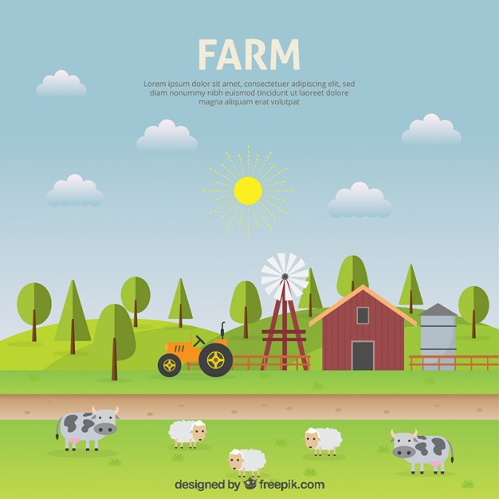
Pengembangan Sistem Formulasi Ransum untuk Kebutuhan Nutrisi Ternak Ruminansia Menggunakan Pemrograman Linier
ALIN NUR ALIFAH
(G64154068)
Pembimbing
Irman Hermadi, Skom, MS, PhD
Dr. Ir. Idat Galih Permana, MSc. Agr

Slide 2


LATAR BELAKANG
Produk Domestik Bruto (PDB)
Triwulan I Tahun 2005
22,63%
5,8%
(Makka 2012)

Slide 3

LATAR BELAKANG
Keberhasilan Peternakan
Efisiensi Produksi
Pakan yang berkualitas dan kuantitas memadai
Meningkatkan kualitas dan kuantitas hewan
Kandungan energi dan nutrisi lainnya seimbang
(Jayanegara 2014)
(Hidayat 2007)

Slide 4



LATAR BELAKANG
Biaya pakan merupakan biaya tertinggi
Biaya harus ditekan
Meningkatkan pendapatan
Formulasi Pakan
Memenuhi kebutuhan nutrisi
Menghasilkan formula dengan biaya termurah
sehingga
(Shiddieqy 2010)

Slide 5

Sehingga dibutuhkan metodologi yang :
Cepat
Mudah
Akurat
Formulasi ransum dengan biaya rendah

Slide 6

Pemrograman Linier
Metode Matematika
Mengalokasikan sumber daya terbatas
Menghasilkan kombinasi pakan terbaik
Memaksimumkan keuntungan
Meminimumkan biaya
Kandungan nutrisi dan harga berbeda
Mendapatkan ransum dengan harga rendah

Slide 7


PEMROGRAMAN LINIER
Sulit dilakukan secara manual
Jika variabel beragam
Sulit dilakukan dipeternakan
Sistem formulasi ransum menggunakan pemrograman linier

Slide 8

Sistem Formulasi Ransum
Formulasi cepat
Mudah diakses
Nutrisi optimal
Berbasis Mobile
Biaya minimal

Slide 9

Penelitian Rahman (2017) berhasil memformulasikan beberapa bahan pakan yang sesuai dengan keinginan pengguna, dan mudah dikenali oleh pengguna.
namun,
jenis ternak terbatas pada ternak sapi potong
kebutuhan nutrien dan jenis pakan statis
Pengaplikasian algoritme pemrograman liniernya tidak memiliki batas minimum dan maksimum nutrien atau pakan

Slide 10
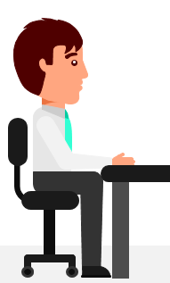




Membuat sistem formula ransum yang optimal untuk semua jenis ternak ruminansia dan mudah diakses
Pakar dapat menentukan kombinasi pakan dengan memberikan batas minimum dan maksimum nutrien dan pakannya
Mengimplementasikan metode pemrograman linier

Slide 11

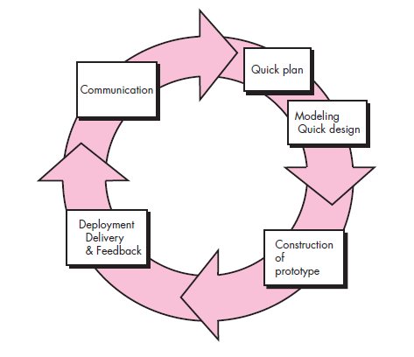
METODE PENELITIAN

Slide 12

Pengumpulan Kebutuhan (communication)
Pendefinisian Kebutuhan
Pengumpulan data nutrisi
Data yang digunakan diperoleh dari National Research Council (1996) dalam buku Nutrient Requirements of Beef Cattle: Seventh Revised Edition
Data Kebutuhan Nutrisi Pakan Ternak dari Lab Pakan, Fakultas Peternakan IPB

Slide 13

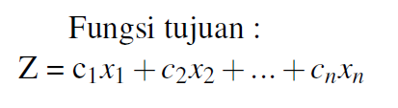
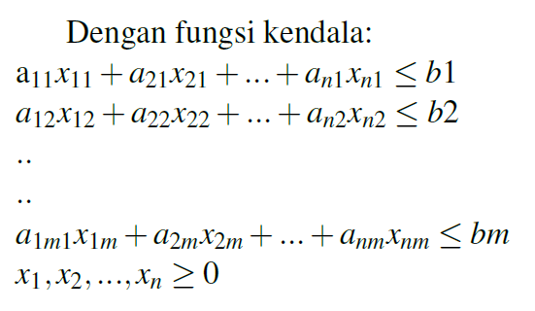
Perancangan dan Pemodelan
Dimana,
Z merupakan harga ransum yang diperoleh,
c adalah harga bahan makanan yang digunakan,
x adalah bahan makanan yang digunakan,
a adalah kandungan nutrisi bahan makanan,
b adalah standar kebutuhan nutrisi,
m, n merupakan iterasi.

Slide 14

Pembuatan Prototype
Membangun prototype dengan mengimplementasikan hasil perancangan pada tahap sebelumnya.
Jika hasil review sudah sesuai dengan kebutuhan pengguna maka pengembangan dilanjutkan ke tahap selanjutnya, jika hasil review belum sesuai kebutuhan maka prototype diperbaiki dengan mengulang langkah 1 dan 2.

Slide 15

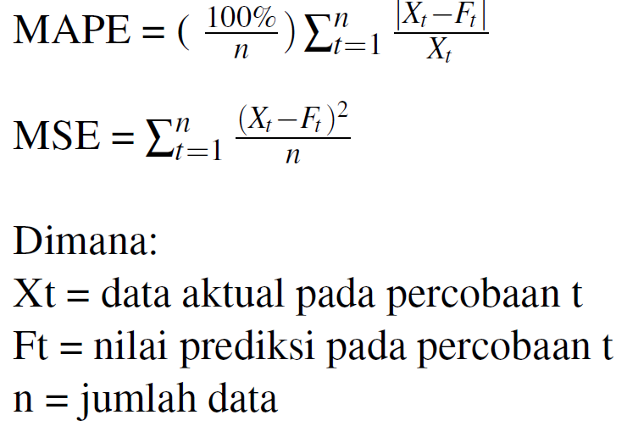
Deployment Delivery dan Feedback
Prototype yang sudah disepakati, dirancang dan dikembangkan ke dalam bahasa pemrograman yang sesuai.
Sistem yang telah dibangun dilakukan evaluasi dan pengujian dengan menggunakan Mean Absolute Percentage Error (MAPE) dan Mean Square Error (MSE).

Slide 16

Hasil Evaluasi
Jika hasil evaluasi MAPE dan MSE memiliki nilai error yang rendah atau akurasi yang tinggi maka sistem siap dikirimkan. Namun jika hasil evaluasi memiliki nilai error yang cukup tinggi dan akurasi yang rendah maka iterasi dalam pemodelan perlu dievaluasi dan diulang kembali.

Slide 17

TERIMA KASIH
SARAN & PERTANYAAN?

